Slide 1

Practica 6
Integrantes:
Hernandez Hernadez Wendi (líder)
Martinez Pereyra Jesus Emanuel
Calderon Emeterio Angela
Torres Hernadez Diego
Lopez Sanchez Omar

Slide 2
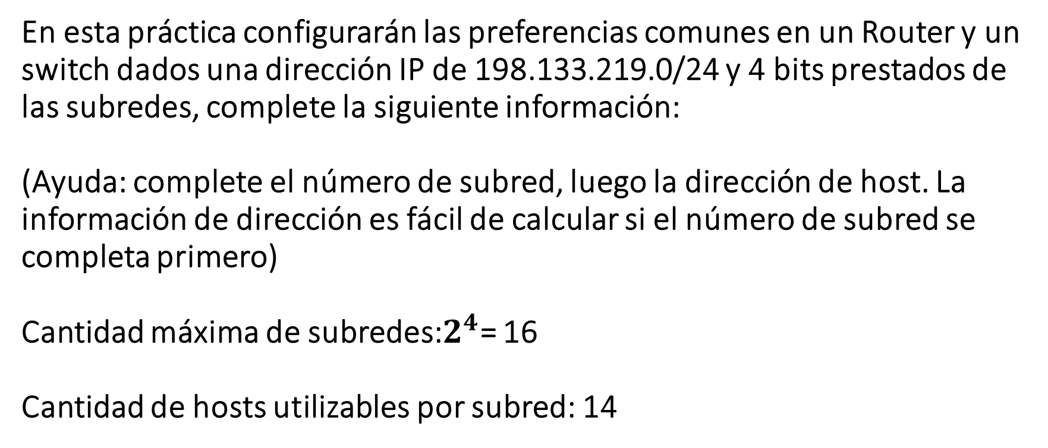
En esta práctica configurarán las preferencias comunes en un Router y un switch dados una dirección IP de 198.133.219.0/24 y 4 bits prestados de las subredes, complete la siguiente información: (Ayuda: complete el número de subred, luego la dirección de host. La información de dirección es fácil de calcular si el número de subred se completa primero) Cantidad máxima de subredes:$2^{4}$= 16 Cantidad de hosts utilizables por subred: 14

Slide 3
DIRECCION IP |  |  |  | Mascara de subred
# | Subred | Primera dirección de host | Ultima dirección de host |  | Broadcast
1 | 198.133.219.0 | 198.133.219.1 | 198.133.219.14 |  | 198.133.219.15
2 | 198.133.219.16 | 198.133.219.17 | 198.133.219.30 |  | 198.133.219.31
3 | 198.133.219.32 | 198.133.219.33 | 198.133.219.46 |  | 198.133.219.47
4 | 198.133.219.48 | 198.133.219.49 | 198.133.219.62 |  | 198.133.219.63
5 | 198.133.219.64 | 198.133.219.65 | 198.133.219.78 |  | 198.133.219.79
6 | 198.133.219.80 | 198.133.219.81 | 198.133.219.94 |  | 198.133.219.95
7 | 198.133.219.96 | 198.133.219.97 | 198.133.219.109 |  | 198.133.219.110
8 | 198.133.219.111 | 198.133.219.112 | 198.133.219.126 |  | 198.133.219.127
9 | 198.133.219.128 | 198.133.219.129 | 198.133.219.142 |  | 198.133.219.143
10 | 198.133.219.144 | 198.133.219.145 | 198.133.219.158 |  | 198.133.2190.159
11 | 198.133.219.160 | 198.133.219.161 | 198.133.219.174 |  | 198.133.219.175
12 | 198.133.219.176 | 198.133.219.177 | 198.133.219.190 |  | 198.133.219.191
13 | 198.133.219.192 | 198.133.219.193 | 198.133.219.206 |  | 198.133.219.207
14 | 198.133.219.208 | 198.133.219.209 | 198.133.219.222 |  | 198.133.219.223
15 | 198.133.219.224 | 198.133.219.225 | 198.133.219.238 |  | 198.133.219.239
16 | 198.133.219.240 | 198.133.219.241 | 198.133.219.254 |  | 198.133.219.255

Slide 4
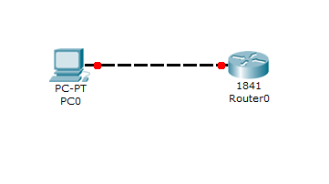
Tarea 1. Establecer la configuración global del Router Cisco Paso 1. Conecte físicamente los dispositivos en Packet Tracer
En esta parte lo que se hizo fue la conexión de una pc a un Router Conecte un cable conexión directa entre la interfaz Fa0/1 del Router en Packet trecer

Slide 5
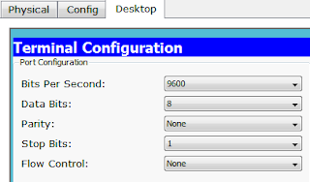
Paso 2. Conecte el equipo host al router mediante Hyper Terminal
Desde la barra de tareas de Windows, ejecute el programa hyper terminal, haga clic en inicio| programas | accesorios | comunicaciones | hyper terminal.
Configure hyper terminal con las configuraciones adecuadas

Slide 6
PASO 3: ESTABLEZCA LA CONFIGURACION GLOBAL DEL NOMBRE HOST
¿cuáles son los dos comandos que se pueden utilizar para salir del modo exec privilegiado?
disable, exit
¿qué comando de atajo de puede utilizar para ingresar al modo exec privilegiado?
enable, en
¿Examine los distintos modos de configuración que se pueden ingresar con el comando configure?
configurar en modo privilegiado, configurar desde consola
Tome nota de la nota de la lista de modos de configuración y la descripción:
En el modo exec privilegiado, ingrese el comando de configuración global:
Router#configuration terminal
Router(config)#
¿cuáles son los tres comandos que se pueden utilizar para salir del comando de configuración global y regresar al modo exec privilegiado?
exit, end, ctrl + z
¿qué comando de atajo se puede emplear para ingresar al modo de la configuración global?
config t
Establezca el nombre del host del dispositivo en router1:
Router(config)#hostname router1
Router1(config)#
¿como se puede eliminar el nombre del host?
No hostname

Slide 7
PASO 4 CONFIGURE EL BANNER MOTD
Crea un banner adecuado del MOTD Sólo los administradores del Conalep IBQ tienen acceso autorizado tiene acceso autorizado; se penaliza el acceso no autorizado y se registra toda la información de la conexión.
· banner motd % ALERTA SOLO TECNICO AUTORIZADO %
Examine los distintos modos de banner que se pueden ingresar. Tome nota de la lista de modos de banner y la descripción:
Router1(config)# banner?
· MOTD
Elige un carácter de terminación que no se utilizara en el texto del mensaje
· "%"
· Configure el banner MOTD. el banner MOTD se muestra en todas las conexiones antes del aviso del inicio de sesión. Utilice el carácter de terminación en la línea en blanco para finalizar la entrada del MOTD.
Router1(config)#banner motd#
Ingrese mensaje de TEXTO. Finalice con el carácter “#”
***el usuario se encuentra conectado a un dispositivo de la red ABC.
El acceso este autorizado sol para los administradores del sistema de la compañía ABC con aprobación anticipada por escrito ***
*** el acceso no autorizado queda prohibido y será demandado***
***todas las conexiones son requeridas continuamente**

Slide 8
Tarea 2: Configurar el acceso con contraseña al Router CISCO. PASO1: CONFIGURE LA CONTRASEÑA DE EXEC PRIVILEGIADO.
Cisco IOS admite dos comandos que establecen el acceso al modo exec privilegiado. En comando, enable password, contiene criptografía débil y no debe usarse si el comando enable secret está disponible.
Se debe usar contraseña fuerte en todo momento. Estas consisten en nueve caracteres como mínimo, en minúsculas y mayúsculas, intercalados con números y símbolos. En su entorno de laboratorio, utilizaremos contraseñas débiles.
Establezca la contraseña del modo exec privilegiado en cisco.
Router(config)#enable secret cisco
Router(config)#

Slide 9
PASO2: CONFIGURE LA CONTRASEÑA DE CONSOLA
Establezca la contraseña de acceso a la consola en class. La contraseña de consola controla el acceso al router
Router(config)#line console 0
Router(config-line) #password class
Router(config-line) #login
¿Cuál es el comando que se utiliza para eliminar la contraseña de consola?
line console 0, no password

Slide 10
PASO3: CONFIGURE LA CONTRASEÑA DE LA LINEA VIRTUAL
Establezca la contraseña se acceso a la línea virtual en class. La contraseña de la línea virtual controla el acceso de telnet al router. En la primera versión de cisco IOS, solo se podía configurar cinco líneas virtuales del 0 a la 4. En las versiones más recientes, ha aumentado esta cantidad. A menos que haya una contraseña telnet, el acceso a esa línea virtual está bloqueada
Router(config-line) #line vty 0 4 Emite el comando exit. ¿Qué indicador mostro el router? ¿Cuál es el modo?
Router(config-line) #exit
sale al modo config
Emite el comando end. ¿Qué indicador mostro el router? ¿Cuál es comando?
sale de la configuración

Slide 11
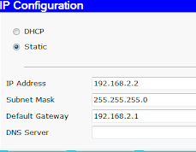
TAREA3: CONFIGURAR LAS INTERFACES DEL ROUTER CISCO
Todas las interfaces cableadas deben contener documentación sobre la conexión. En las versiones más nuevas de cisco IOS la descripción máxima es de 240 caracteres
Tome nota del número de subred y la máscara:
16 subredes y mascara 255.255.240.0
La primera dirección IP se utiliza para configurar la LAN del equipo host. Tome nota de la primera dirección IP:
198.133.219.1
La ultima dirección IP se utiliza para configurar la interfaz fa0/0 del router. Tome nota de la última dirección IP: 198.133.219.14

Slide 12
PASO3: CONFIGURE EL EQUIPO HOST
Configure el equipo host para que permita la conectividad LAN. Recuerde que se accede a la ventana de configuración LAN mediante el menú inicio| panel de control | conexiones de red. Haga clic con el botón derecho del icono LAN y elija propiedades. Resalte el campo protocolo de internet y seleccione propiedad. Complete lo siguiente campos:
Direcciones IP: la primera dirección de host:
Mascara de subred: la máscara de subred:
Default Gateway: dirección IP del router:
Haga clic en aceptar y luego cerrar. Abra una ventana de la terminal y verifique las configuraciones con el comando ipoonfig

Slide 13
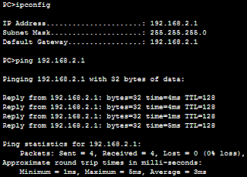
PASO4: VERIFICAR LA CONECTIVIDAD DE LA RED
¿
Utilice el comando ping para verificar la conectividad de la red con el router. Si las respuestas del ping no son exitosas, diagnostique la conexión:
Qué comando cisco IOS se puede emplear para verificar el estado de la interfaz?
running-config
¿Qué comando de Windows se puede utilizar para verificar para verificar la configuración del equipo host?
ping ip address
¿Cuál es el cable LAN correcto para conectar el host1 y el router1?
cable cruzado

Slide 14
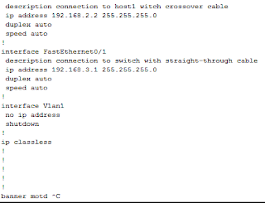
TAREA 4: GUARDAR EL ARCHIVO DE CONFIGURACION DEL ROUTER.
Cisco IOS se refiere al almacenamiento de la configuración RAM como configuración activa al almacenamiento NVRAM como configuración de inicio. Para que las configuraciones se mantengan luego de reiniciar o suministrar energía, la configuración RAM se debe copiar en la RAM no volátil (NVRAM). Esto no ocurre de manera automática; se debe actualizar la NVRAM manualmente luego de los cambios realizados.

Slide 15
TAREA5: CONFIGURACION DE UN SWITCH CISCO
PASO1: CONECTE EL HOST CON EL SWITCH
En el apéndice 2 se muestra la configuración predeterminada del switch. Según cual sea el modo del router y la versión de IOS, la configuración podría variar. Sin embargo, no debe haber contraseña configurada. Si el router no tiene una configuración predeterminada, solicite al instructor que elimine la configuración.
En el modo exec del usuario, ingrese al modo configuración global:
Switch> en
Switch# config t
Switch(cofig)#
Establezca el nombre de host del dispositivo en switch1
Switch(cofig)# hostname switch1
Switch1(cofig)#

Slide 16
GUARDE LA CONFIGURACION EN LA NVRAM
Se debe guardar la configuración en NVRAM para utilizar la próxima vez que el switch se encienda o recargue. Guarde la configuración en la NVRAM
Switch1# copy run start
Destination filename [startuo-config]? <INTRO>
Building configuration…
[ok]
Switch1#
Revise los contenidos de NVRAM y verifique que la configuración sea la misma que la configuración en la RAM
Tome nota de un comando que copie la configuracion de ram en nvram

